Slide 1

6. 算法2——排序和查找
程序设计1荣誉课程
授课教师：游伟 副教授
授课时间：周一08:00 – 09:30，周四16:00 – 17:30（明德新闻楼0201）
上机时间：周四18:00 – 21:00（理工配楼二层5号机房）
课程主页：https://rucsesec.github.io/programming

Slide 2

引子：班级通讯录
【背景】班级通讯录里记载这每个同学的详细信息。在C语言中，使用结构体数组保存班级通讯录数据。
【需求】
查找：根据学号查找同学，查看今天谁过生日
排序：根据学号排序，根据生日排序

Slide 3
目录
查找
排序

Slide 4
6.1 查找
顺序查找
  适用范围：一般针对无序表的查找
  方法：从数组的第一个元素开始，将被查找数与数组元素进行比较，直到找到或确定不存在为止
折半查找
  适用范围：有序表
  方法：
    设置变量low和high分别指向查找数据段的起止位置，用mid指向中间位置，
    将被查找数与mid位置指向的数进行比较
    若被查找数大于mid位置指向的数，则将low与mid之间的数折掉， low定位于mid+1位置；
    若被查找数小于mid位置指向的数，则将mid 与high之间的数折掉， high定位于mid-1位置；
    继续求mid位置，并比较被查找数与mid位置指向的数，直到找到或确定不存在为止

Slide 5
6.1.1 顺序查找
int Search(long a[], int n, long x)
{
int i;
for (i=0; i<n; i++)
{
if (a[i] == x)
{
return (i);
}
}
return (-1);
}
x=34
5 | 10 | 22 | 34 | 45 | 89
i
i
i
i

Slide 6
6.1.2 折半查找
x=34
0
1
2
3
4
5
5 | 10 | 22 | 34 | 45 | 89
low
mid
low
high
mid
high
int BinSearch(long a[], int n, long x)
{
int low, high, mid;
low = 0;
high = n - 1;
while (low <= high)
{
mid = (high + low) / 2;
if (x > a[mid]) low = mid + 1;
else if (x < a[mid]) high = mid - 1;
else return (mid);
}
return(-1);
}
34> 22
34<45
mid
34=34

Slide 7
搜索算法的效率
顺序搜索的平均时间性能
（1 + 2 + 3 + … + n ) / n = ( n + 1 ) / 2
二分查找的最坏情况的时间性能
n / 2 / 2 … / 2 / 2 = 1
k=log₂n
K次

Slide 8
搜索算法的效率
n | log₂n
10 | 3
100 | 7
1000 | 10
1 000 000 | 20
1 000 000 000 | 30

Slide 9
6.2 排序
选择排序
冒泡排序
快速排序

Slide 10
6.2.1 选择排序
思
路
从所有的数中找出最小的一个，将其放在最前面；接着在余下的数中找出最小的一个，将其放在第二位，依次类推，数列由前往后逐渐成型。
下面以6个数(22、34、10、5、89、45)为例，用图示说明。

Slide 11
选择法第一轮：先找出序列中最小的一个放在i=0位置。
i
0
1
2
3
4
5
22 | 34 | 10 | 5 | 89 | 45
排i=0位置
i=0
22 | 34 | 10 | 5 | 89 | 45
min=i
j
j
j
j
j
min=j
min=j
22> 34?
22> 10?
10> 5?
5> 89?
5> 45?
min!=i?
5 | 34 | 10 | 22 | 89 | 45
11
Notes:
用i表示要排的位置，i可同时表示i趟比较；用j从i的后一位置开始依次访问i后的所有元素；在j访问过程中，用min标记下i位置到n-1位置中最小值所在位置，初值为min=i；比较是在min和j所指位置的元素之间进行的
11

Slide 12
选择法第二轮：找出序列中次小的一个放在i=1位置。
i
0
1
2
3
4
5
5 | 34 | 10 | 22 | 89 | 45
排i=1位置
i=1
5 | 34 | 10 | 22 | 89 | 45
min=i
j
j
j
j
min=j
34> 10?
10> 22?
10> 89?
10> 45?
min != i?
5 | 10 | 34 | 22 | 89 | 45
12

Slide 13
选择法第三轮：找出序列中第三小的放在i=2位置。
i
0
1
2
3
4
5
5 | 10 | 34 | 22 | 89 | 45
排i=2位置
i=2
5 | 10 | 34 | 22 | 89 | 45
min=i
j
j
j
min=j
34> 22?
22> 89?
22> 45?
min != i?
5 | 10 | 22 | 34 | 89 | 45
13

Slide 14
选择法第四轮：找出序列中第四小的放在i=3位置。
i
0
1
2
3
4
5
5 | 10 | 22 | 34 | 89 | 45
排i=3位置
i=3
5 | 10 | 22 | 34 | 89 | 45
min=i
j
j
34> 89?
34> 45?
min != i?
5 | 10 | 22 | 34 | 89 | 45
14

Slide 15
选择法第五轮：找出序列中第五小的放在i=4位置。
i
0
1
2
3
4
5
5 | 10 | 22 | 34 | 89 | 45
排i=4位置
i=4
5 | 10 | 22 | 34 | 89 | 45
min=i
j
min=i
89> 45?
min != i?
5 | 10 | 22 | 34 | 45 | 89
15
Notes:
i:0～4 (n-2)
j:i+1～5 (n-1)
n个数比较n-1趟，i=0第一趟比较n-1次；i=1第二趟比较n-2次，依此类推，最后一趟比较1次
15

Slide 16
选择排序的核心代码
int main(void)
{
int arr[10], i, j, temp, min;
printf("Please input 10 numbers:\n");
for (i = 0; i < 10; i++) scanf("%d", &arr[i]);
for (i = 0; i < 10 - 1; i++)
{
min = i;
for(j = i + 1; j < 10; j++)
if(arr[min] > arr[j]) min = j;
if (min != i)
{
temp = arr[i];
arr[i] = arr[min];
arr[min] = temp;
}
}
printf("The sorted numbers:\n");
for (i = 0; i < 10; i++) printf("%4d", arr[i]);
printf("\n");
return 0;
}

Slide 17
选择排序的效率
对n个元素的排序来说，找出第一个元素要比较n次，找出第二个元素比较n-1次，…，找出第n个元素比较一次。因此，总的比较次数为：
1 + 2 + 3 + … + n = n ( n + 1 ) / 2
则称时间复杂性为O(n²)

Slide 18
6.2.2 冒泡排序
思
路
对相邻两个数进行比较，将较小的调到前面，两两比较一轮之后，最大的一个数被放置在最后面；接着从头开始重复执行以上操作，次大的数被放置在倒数第二位，依次类推，数列由后往前逐渐成型。

Slide 19
冒泡法的核心：小数上浮，大数下沉。
冒泡法第一轮：使最大的数放在最后一个位置上
i
0
1
2
3
4
5
22 | 34 | 10 | 5 | 89 | 45
i=0
22 | 34 | 10 | 5 | 89 | 45
10
34
5
34
45
89
排i=5位置
j
j
j
j
j
22> 34?
34> 10?
34> 5?
34> 89?
89> 45?
22 | 10 | 5 | 34 | 45 | 89
Notes:
i=0;j:0～4 (n-i-2)
19

Slide 20
冒泡法的核心：小数上浮，大数下沉。
冒泡法第二轮：使次大的数放在倒数第二个位置上
i
0
1
2
3
4
5
22 | 10 | 5 | 34 | 45 | 89
i=1
22 | 10 | 5 | 34 | 45 | 89
10
22
5
22
排i=4位置
j
j
j
j
22> 10?
22> 5?
22> 34?
34> 45?
10 | 5 | 22 | 34 | 45 | 89
Notes:
i=1;j:0～3 (n-i-2)
20

Slide 21
冒泡法的核心：小数上浮，大数下沉。
冒泡法第三轮：使第三大的数放在倒数第三个位置上
i
0
1
2
3
4
5
10 | 5 | 22 | 34 | 45 | 89
i=2
10 | 5 | 22 | 34 | 45 | 89
5
10
排i=3位置
j
j
j
10> 5?
10> 22?
22> 34?
5 | 10 | 22 | 34 | 45 | 89
Notes:
i=2;j:0～2 (n-i-2)
21

Slide 22
冒泡法的核心：小数上浮，大数下沉。
冒泡法第四轮：使第四大的数放在倒数第四个位置上
i
0
1
2
3
4
5
5 | 10 | 22 | 34 | 45 | 89
i=3
5 | 10 | 22 | 34 | 45 | 89
排i=2位置
j
j
5> 10?
10> 22?
5 | 10 | 22 | 34 | 45 | 89
Notes:
i=3;j:0～1 (n-i-2)
22

Slide 23
冒泡法的核心：小数上浮，大数下沉。
冒泡法第五轮：使第五大的数放在倒数第五个位置上
i
0
1
2
3
4
5
5 | 10 | 22 | 34 | 45 | 89
i=4
5 | 10 | 22 | 34 | 45 | 89
排i=1位置
j
5> 10?
5 | 10 | 22 | 34 | 45 | 89
Notes:
i=4;j:0～0 (n-i-2)
23

Slide 24
冒泡排序的核心代码
int main(void)
{
int arr[10], i, j, temp;
printf("Please input 10 numbers:\n");
for ( i = 0; i < 10; i++) scanf("%d", &arr[i]);
for (i = 0; i < 10 - 1; i++)
{
for ( j = 0; j< 10 - i - 1; j++)
{
if(arr[j] > arr[j+1])
{
temp = arr[j];
arr[j] = arr[j+1];
arr[j+1] = temp;
}
}
}
printf("The sorted numbers:\n");
for ( i = 0; i< 10; i++) printf("%4d", arr[i]);
printf("\n");
return 0;
}

Slide 25
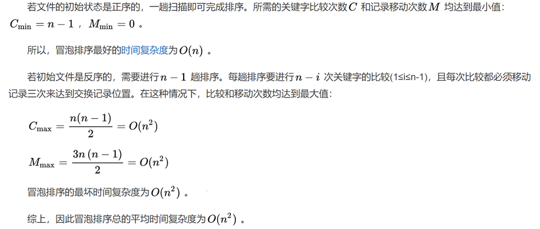
冒泡排序的效率

